Slide 1

Mode opératoire
Parcours conseil personne morale contrat de capitalisation

Slide 2
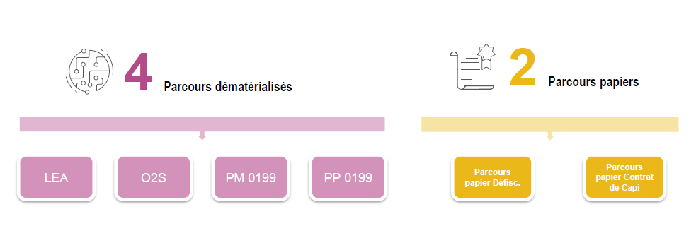
MODE OPERATOIRE PARCOURS CONSEIL PERSONNE MORALE CONTRAT DE CAPI
Panorama des parcours CE
Identifications
Notes:
Rappeler la genèse de l’histoire.
D’abord utilisation du parcours conseil contrat de capi par la BDR et maintenant par les CAGP suite validation CDG

Slide 3
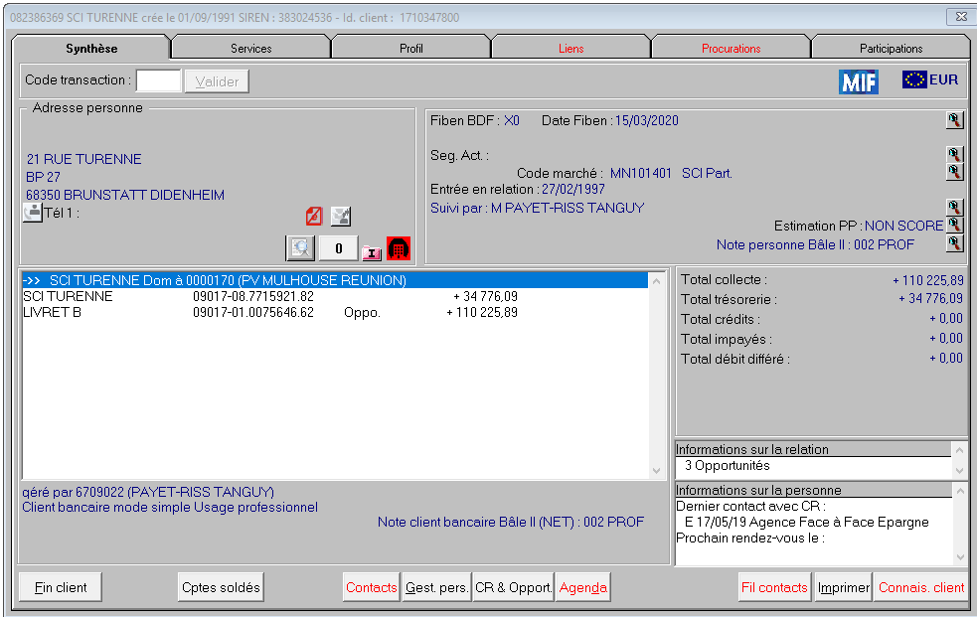
MODE OPERATOIRE PARCOURS CONSEIL PERSONNE MORALE CONTRAT DE CAPI
Panorama des parcours
Préambule : QCF / QR des personnes morales
1
Accéder au QCF / QR depuis la synthèse MySys de la personne morale
L’icône MIF de la synthèse PM permet de réaliser
le QCF / QR (hors parcours) en amont d’un
parcours contrat de capi
Notes:
Rappeler que l’accès à l’onglet MIF suppose une habilitation. Désormais l’ensemble des CAGP sont habilités, comme les CA PRO, les CA BRD et les Banquiers Privés

Slide 4
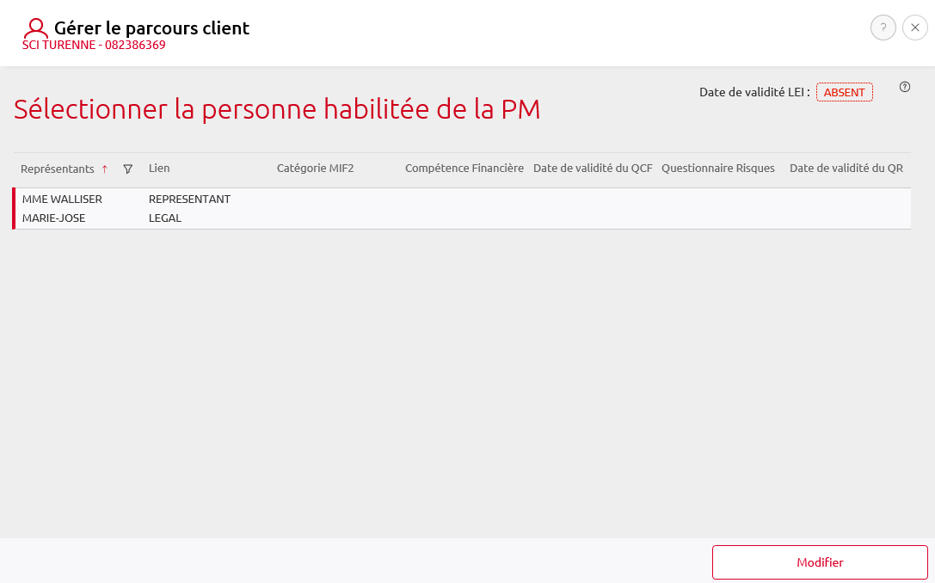
MODE OPERATOIRE PARCOURS CONSEIL PERSONNE MORALE CONTRAT DE CAPI
Panorama des parcours
Préambule : QCF / QR des personnes morales
1
Mettre à jour le QCF / QR personne morale

Slide 5
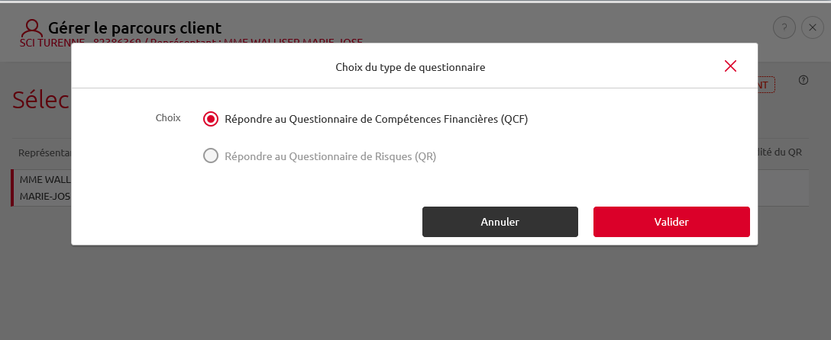
MODE OPERATOIRE PARCOURS CONSEIL PERSONNE MORALE CONTRAT DE CAPI
Panorama des parcours
Préambule : QCF / QR des personnes morales
1
Mettre à jour le QCF / QR personne morale

Slide 6
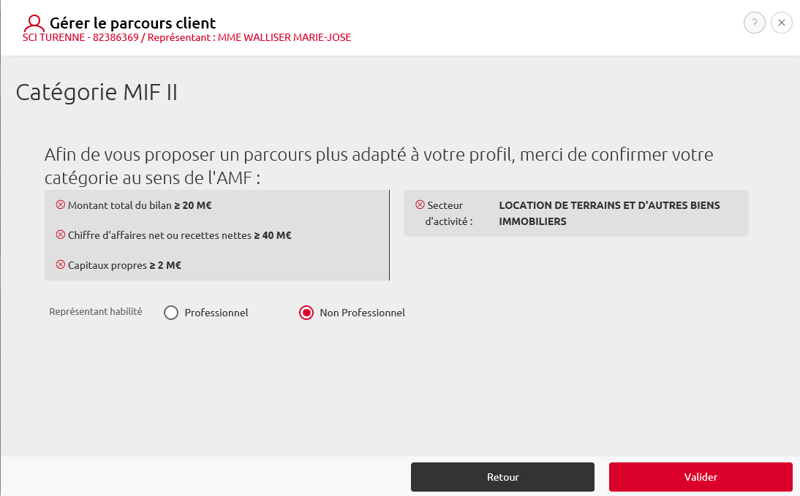
MODE OPERATOIRE PARCOURS CONSEIL PERSONNE MORALE CONTRAT DE CAPI
Panorama des parcours
Préambule : QCF / QR des personnes morales
1
Mettre à jour le QCF / QR personne morale

Slide 7
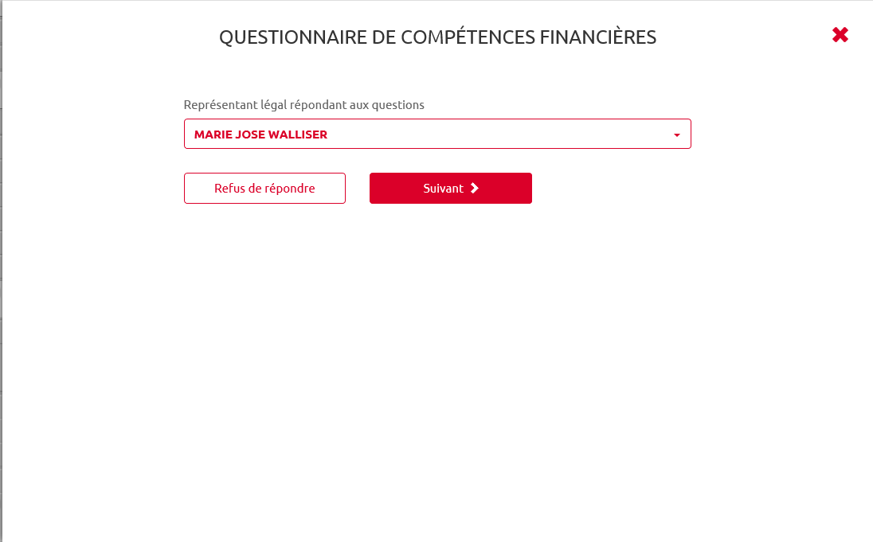
MODE OPERATOIRE PARCOURS CONSEIL PERSONNE MORALE CONTRAT DE CAPI
Panorama des parcours
Préambule : QCF / QR des personnes morales
1
Mettre à jour le QCF / QR personne morale

Slide 8
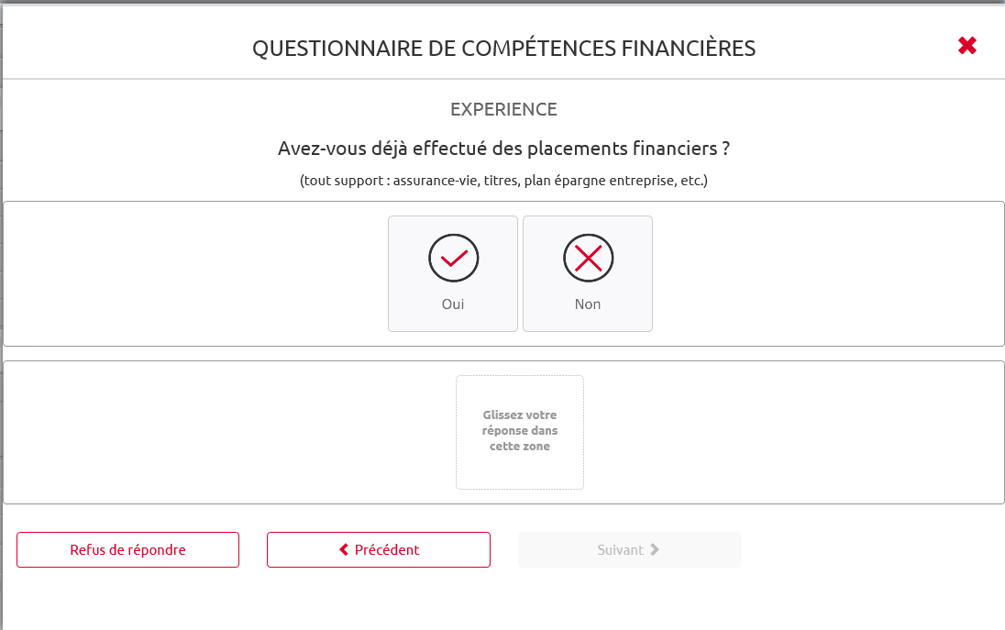
MODE OPERATOIRE PARCOURS CONSEIL PERSONNE MORALE CONTRAT DE CAPI
Panorama des parcours
Préambule : QCF / QR des personnes morales
1
Mettre à jour le QCF / QR personne morale

Slide 9
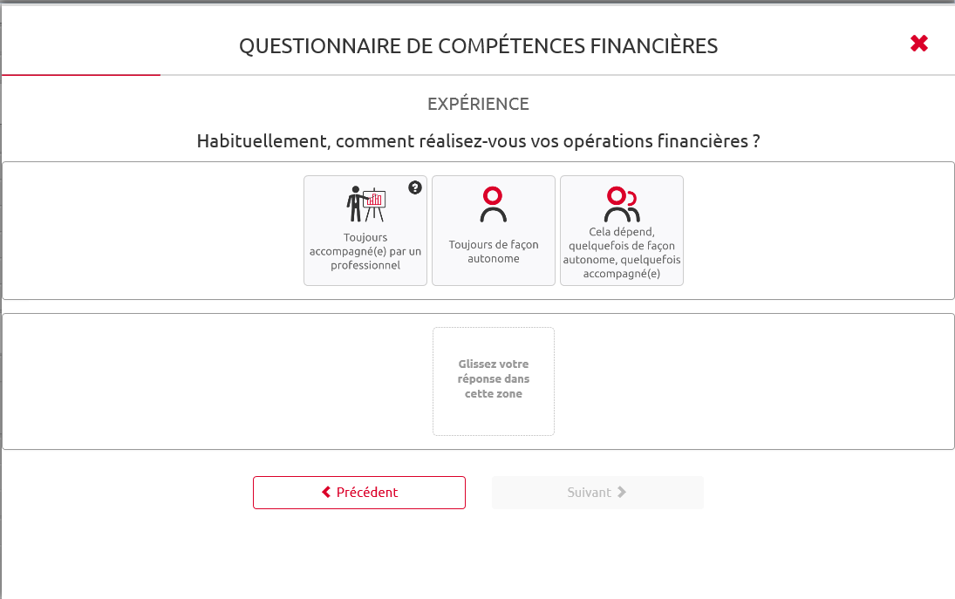
MODE OPERATOIRE PARCOURS CONSEIL PERSONNE MORALE CONTRAT DE CAPI
Panorama des parcours
Préambule : QCF / QR des personnes morales
1
Mettre à jour le QCF / QR personne morale

Slide 10
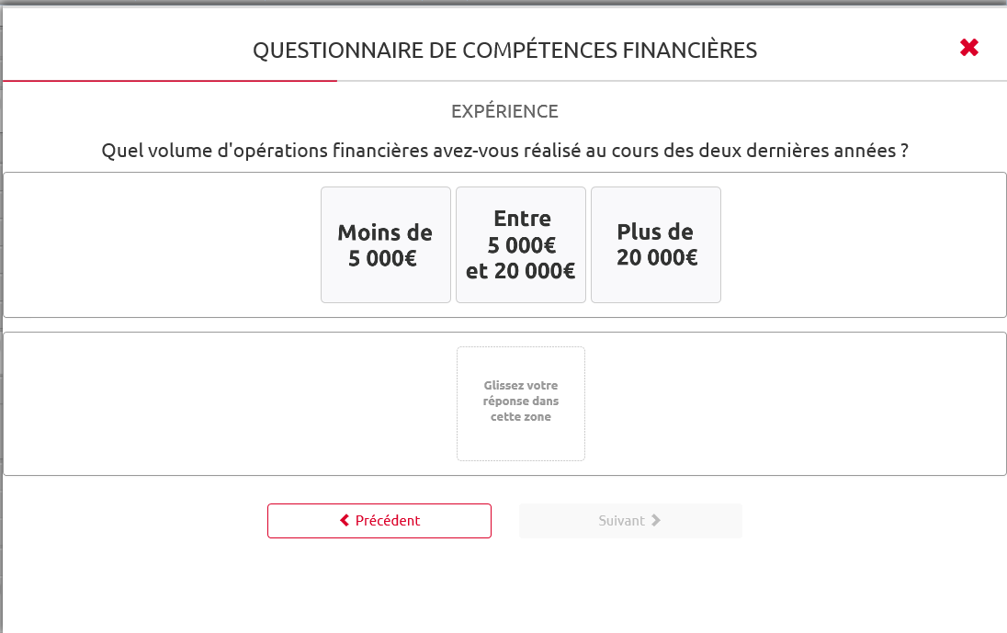
MODE OPERATOIRE PARCOURS CONSEIL PERSONNE MORALE CONTRAT DE CAPI
Panorama des parcours
Préambule : QCF / QR des personnes morales
1
Mettre à jour le QCF / QR personne morale

Slide 11
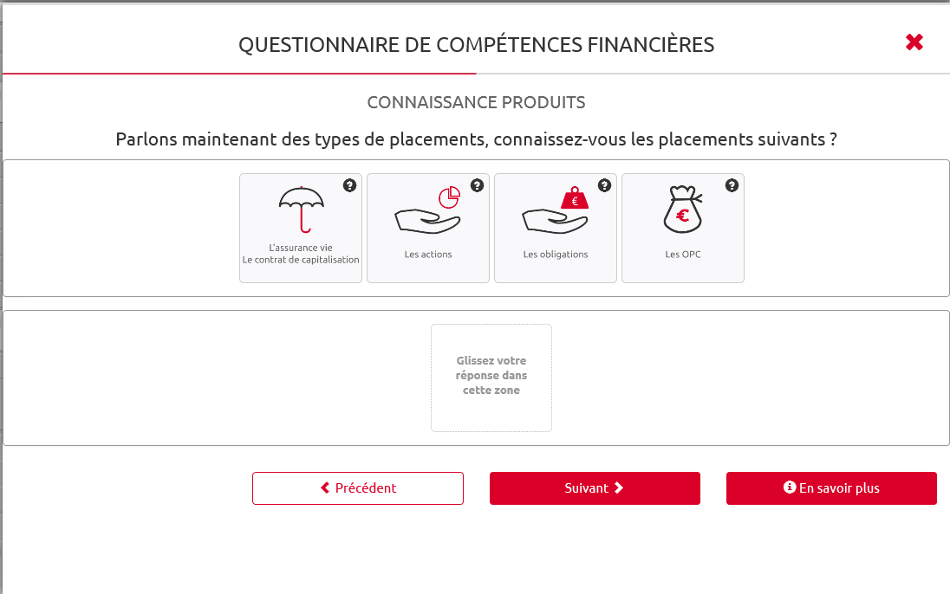
MODE OPERATOIRE PARCOURS CONSEIL PERSONNE MORALE CONTRAT DE CAPI
Panorama des parcours
Préambule : QCF / QR des personnes morales
1
Mettre à jour le QCF / QR personne morale

Slide 12
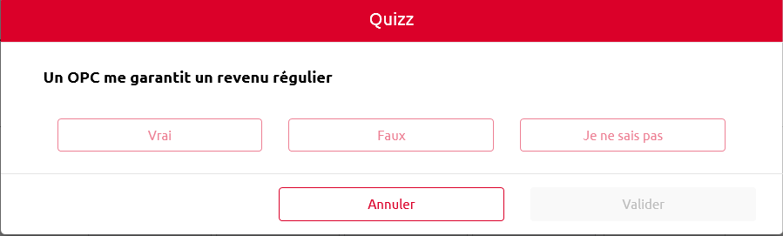
MODE OPERATOIRE PARCOURS CONSEIL PERSONNE MORALE CONTRAT DE CAPI
Panorama des parcours
Préambule : QCF / QR des personnes morales
1
Mettre à jour le QCF / QR personne morale

Slide 13
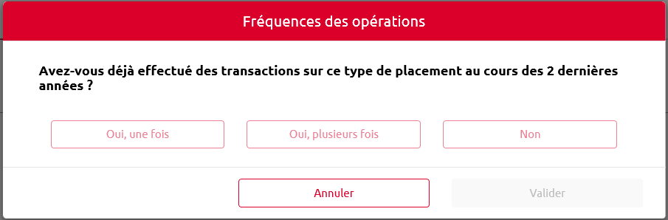
MODE OPERATOIRE PARCOURS CONSEIL PERSONNE MORALE CONTRAT DE CAPI
Panorama des parcours
Préambule : QCF / QR des personnes morales
1
Mettre à jour le QCF / QR personne morale

Slide 14
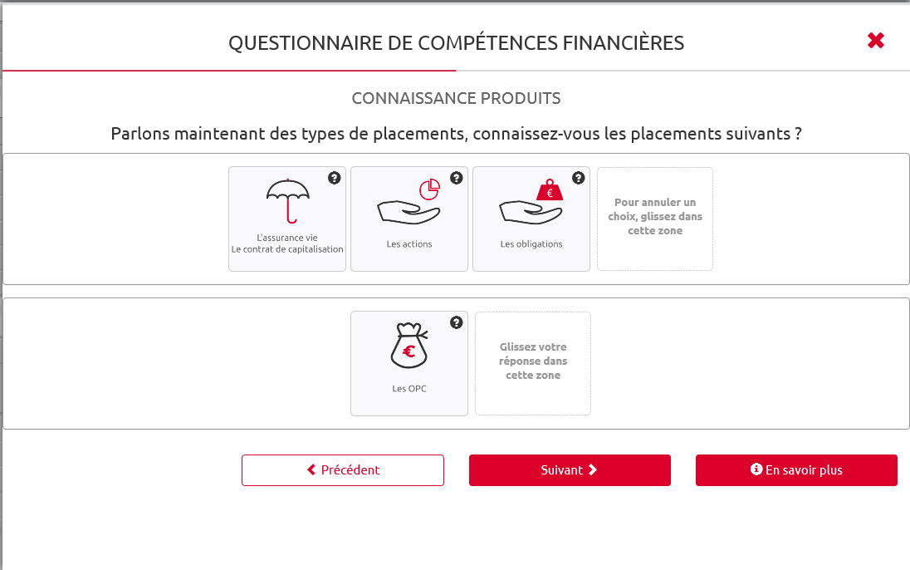
MODE OPERATOIRE PARCOURS CONSEIL PERSONNE MORALE CONTRAT DE CAPI
Panorama des parcours
Préambule : QCF / QR des personnes morales
1
Mettre à jour le QCF / QR personne morale

Slide 15
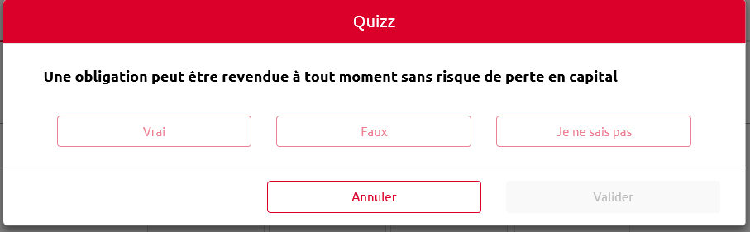
MODE OPERATOIRE PARCOURS CONSEIL PERSONNE MORALE CONTRAT DE CAPI
Panorama des parcours
Préambule : QCF / QR des personnes morales
1
Mettre à jour le QCF / QR personne morale

Slide 16
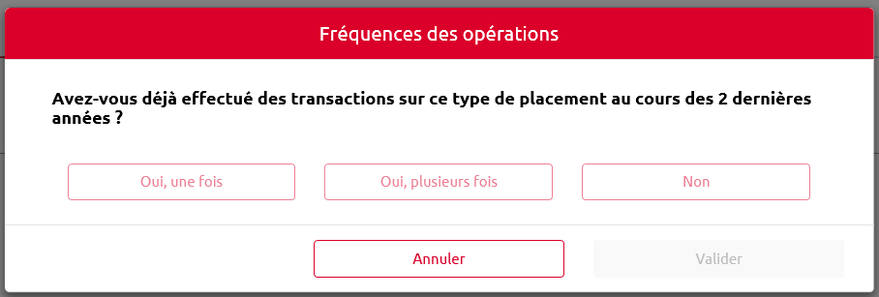
MODE OPERATOIRE PARCOURS CONSEIL PERSONNE MORALE CONTRAT DE CAPI
Panorama des parcours
Préambule : QCF / QR des personnes morales
1
Mettre à jour le QCF / QR personne morale

Slide 17
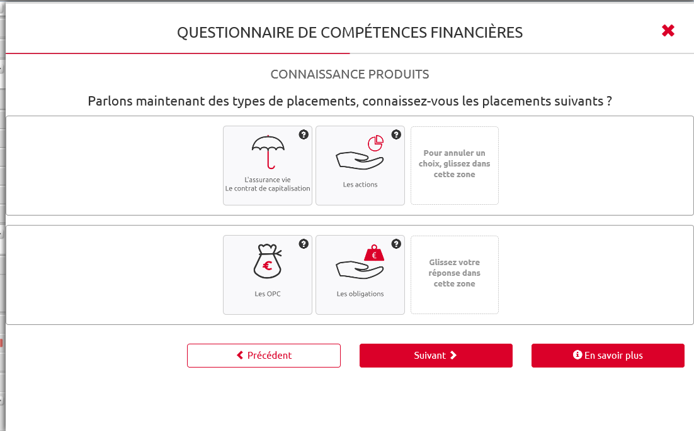
MODE OPERATOIRE PARCOURS CONSEIL PERSONNE MORALE CONTRAT DE CAPI
Panorama des parcours
Préambule : QCF / QR des personnes morales
1
Mettre à jour le QCF / QR personne morale

Slide 18
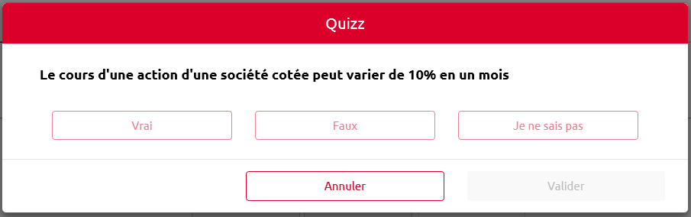
MODE OPERATOIRE PARCOURS CONSEIL PERSONNE MORALE CONTRAT DE CAPI
Panorama des parcours
Préambule : QCF / QR des personnes morales
1
Mettre à jour le QCF / QR personne morale

Slide 19
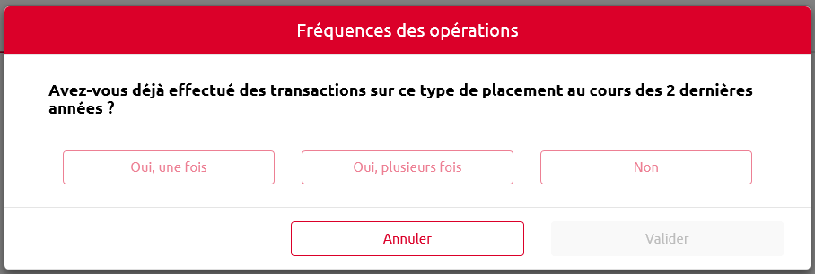
MODE OPERATOIRE PARCOURS CONSEIL PERSONNE MORALE CONTRAT DE CAPI
Panorama des parcours
Préambule : QCF / QR des personnes morales
1
Mettre à jour le QCF / QR personne morale

Slide 20
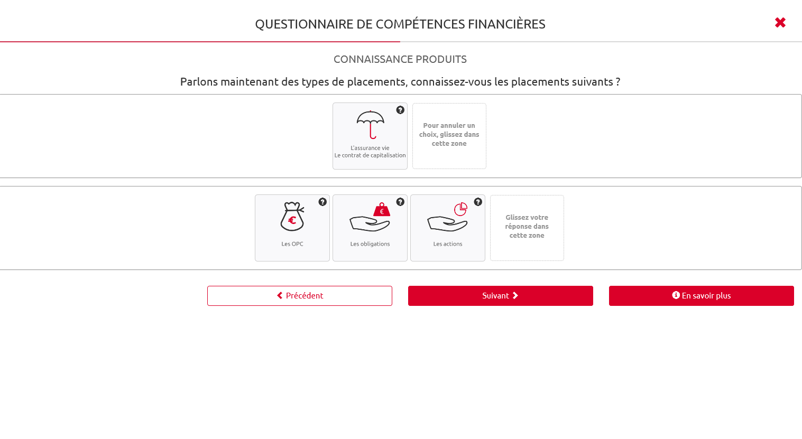
MODE OPERATOIRE PARCOURS CONSEIL PERSONNE MORALE CONTRAT DE CAPI
Panorama des parcours
Préambule : QCF / QR des personnes morales
1
Mettre à jour le QCF / QR personne morale

Slide 21
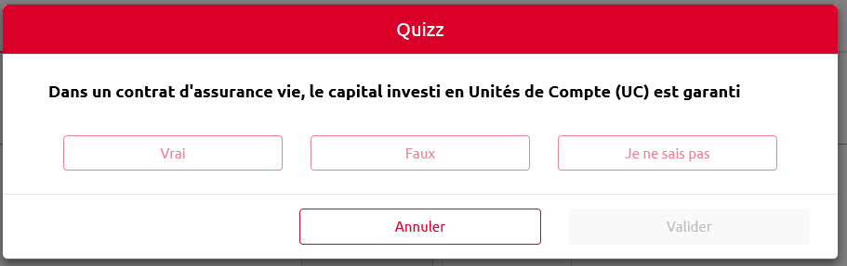
MODE OPERATOIRE PARCOURS CONSEIL PERSONNE MORALE CONTRAT DE CAPI
Panorama des parcours
Préambule : QCF / QR des personnes morales
1
Mettre à jour le QCF / QR personne morale

Slide 22
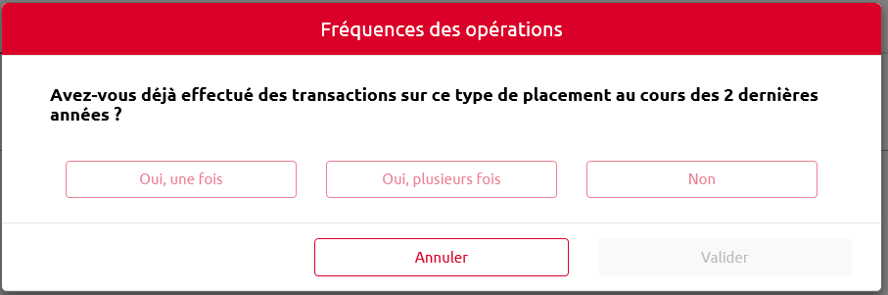
MODE OPERATOIRE PARCOURS CONSEIL PERSONNE MORALE CONTRAT DE CAPI
Panorama des parcours
Préambule : QCF / QR des personnes morales
1
Mettre à jour le QCF / QR personne morale

Slide 23
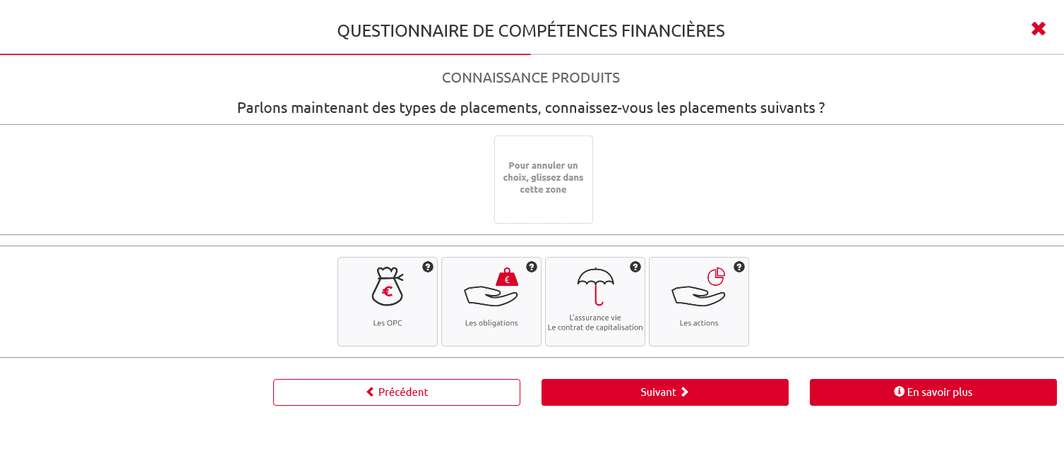
MODE OPERATOIRE PARCOURS CONSEIL PERSONNE MORALE CONTRAT DE CAPI
Panorama des parcours
Préambule : QCF / QR des personnes morales
1
Mettre à jour le QCF / QR personne morale

Slide 24
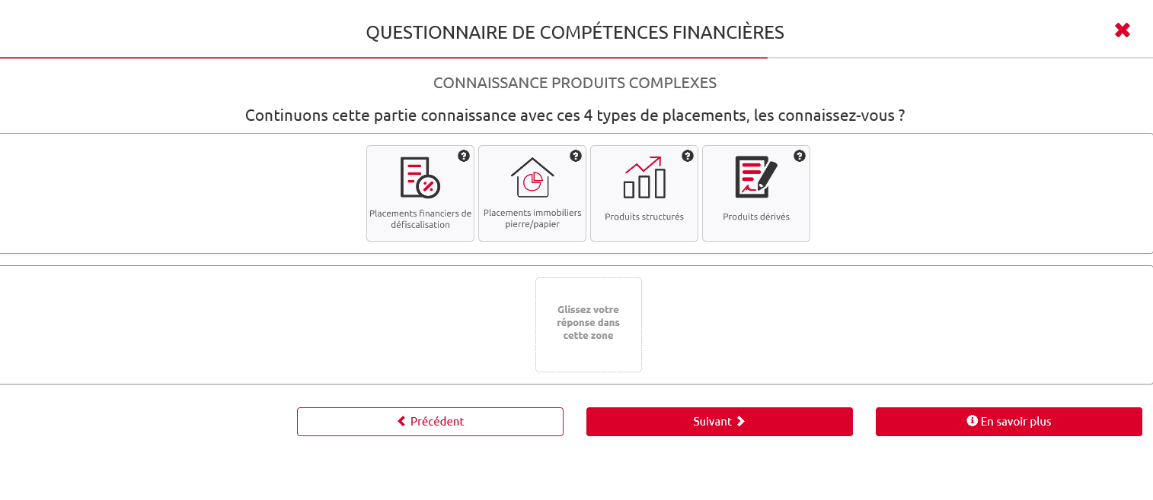
MODE OPERATOIRE PARCOURS CONSEIL PERSONNE MORALE CONTRAT DE CAPI
Panorama des parcours
Préambule : QCF / QR des personnes morales
1
Mettre à jour le QCF / QR personne morale

Slide 25
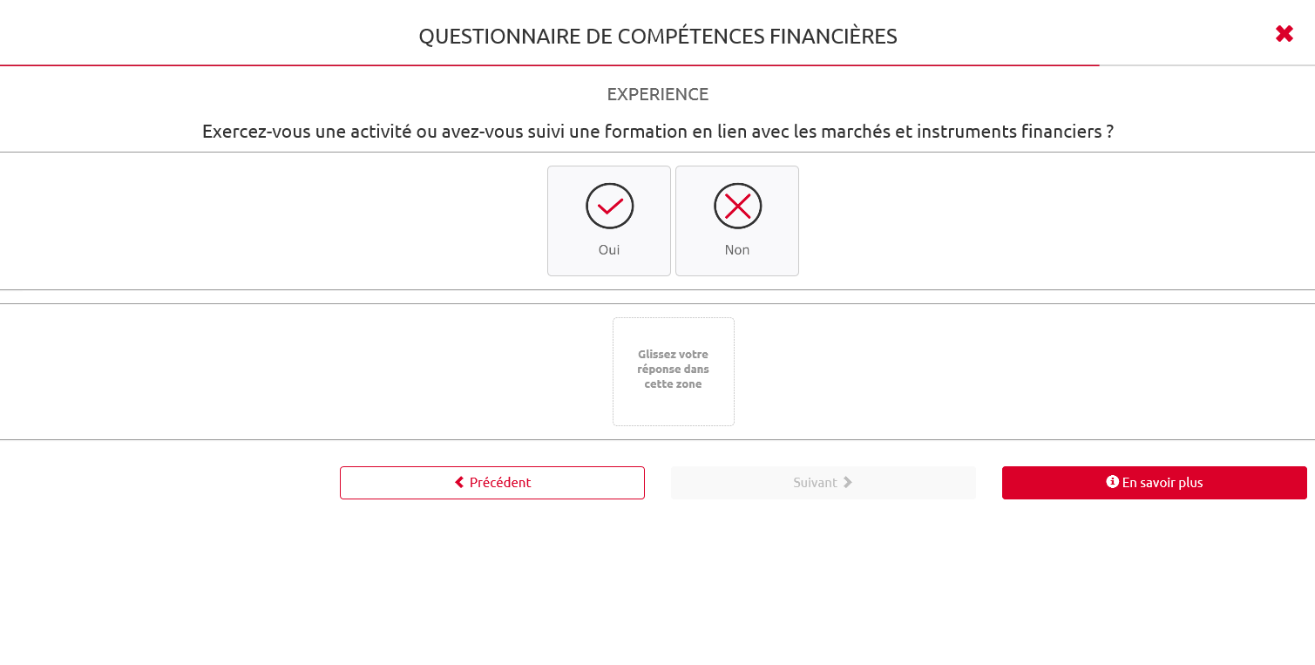
MODE OPERATOIRE PARCOURS CONSEIL PERSONNE MORALE CONTRAT DE CAPI
Panorama des parcours
Préambule : QCF / QR des personnes morales
1
Mettre à jour le QCF / QR personne morale

Slide 26
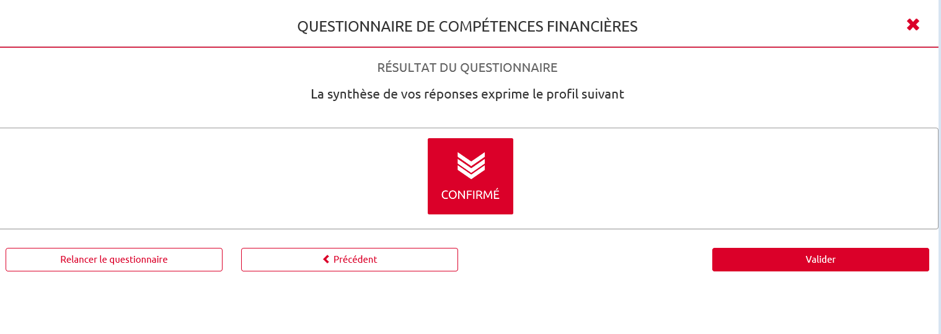
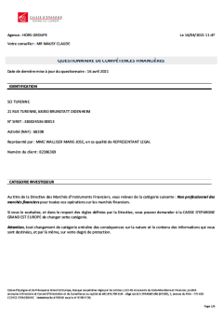
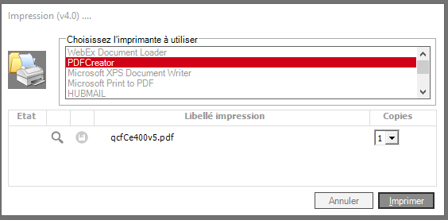
MODE OPERATOIRE PARCOURS CONSEIL PERSONNE MORALE CONTRAT DE CAPI
Panorama des parcours
Préambule : QCF / QR des personnes morales
1
Mettre à jour le QCF / QR personne morale

Slide 27
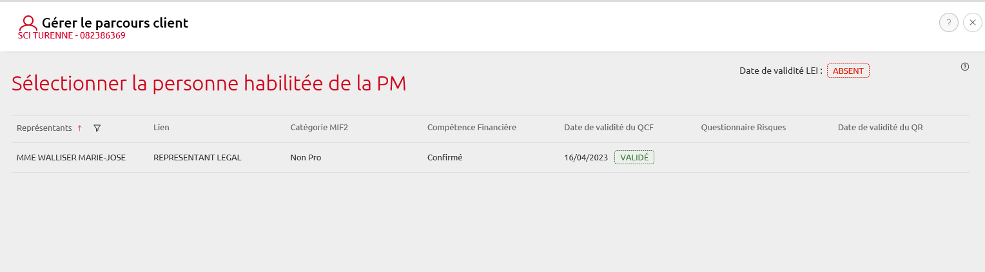

MODE OPERATOIRE PARCOURS CONSEIL PERSONNE MORALE CONTRAT DE CAPI
Panorama des parcours
Préambule : QCF / QR des personnes morales
1
Mettre à jour le QCF / QR personne morale

Slide 28
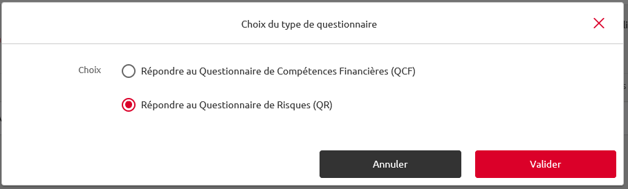
MODE OPERATOIRE PARCOURS CONSEIL PERSONNE MORALE CONTRAT DE CAPI
Panorama des parcours
Préambule : QCF / QR des personnes morales
1
Mettre à jour le QCF / QR personne morale

Slide 29
MODE OPERATOIRE PARCOURS CONSEIL PERSONNE MORALE CONTRAT DE CAPI
Panorama des parcours
Préambule : QCF / QR des personnes morales
1
Mettre à jour le QCF / QR personne morale

Slide 30
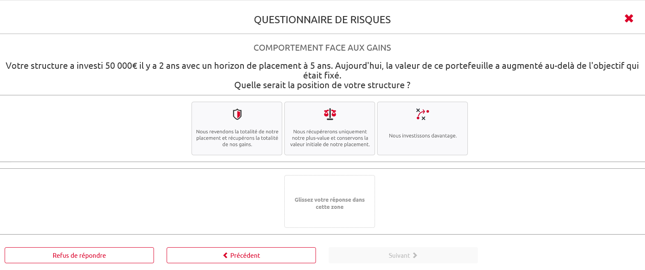
MODE OPERATOIRE PARCOURS CONSEIL PERSONNE MORALE CONTRAT DE CAPI
Panorama des parcours
Préambule : QCF / QR des personnes morales
1
Mettre à jour le QCF / QR personne morale

Slide 31
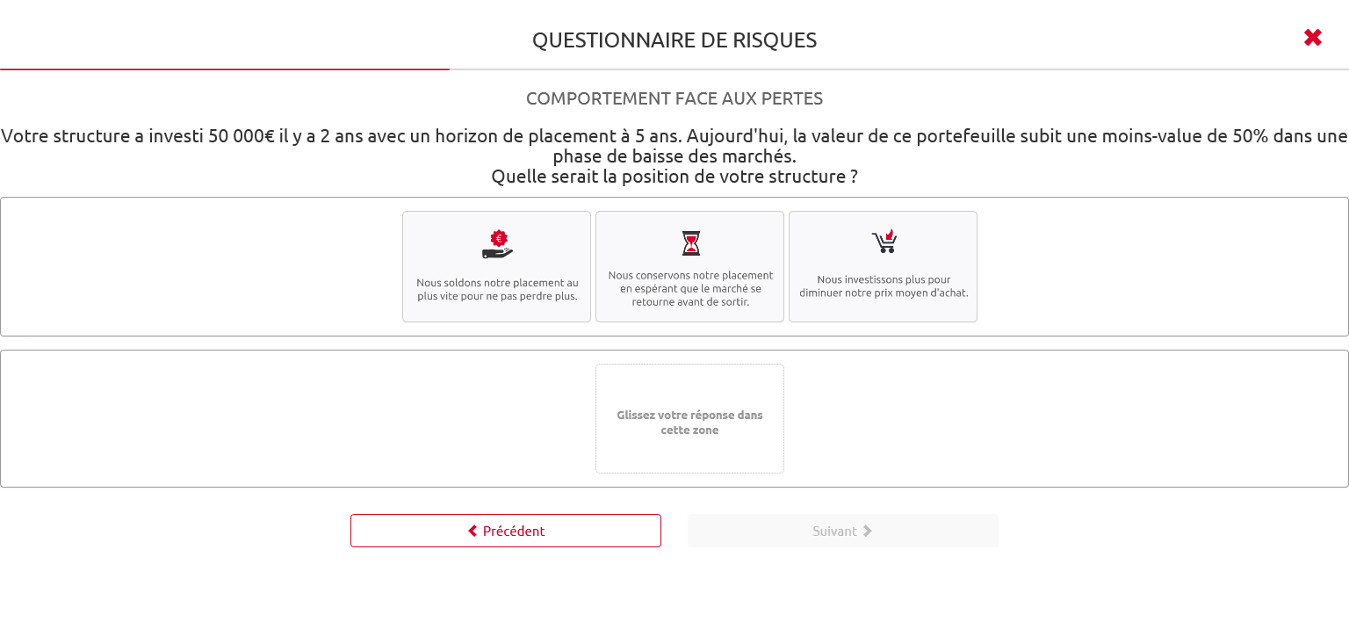
MODE OPERATOIRE PARCOURS CONSEIL PERSONNE MORALE CONTRAT DE CAPI
Panorama des parcours
Préambule : QCF / QR des personnes morales
1
Mettre à jour le QCF / QR personne morale

Slide 32
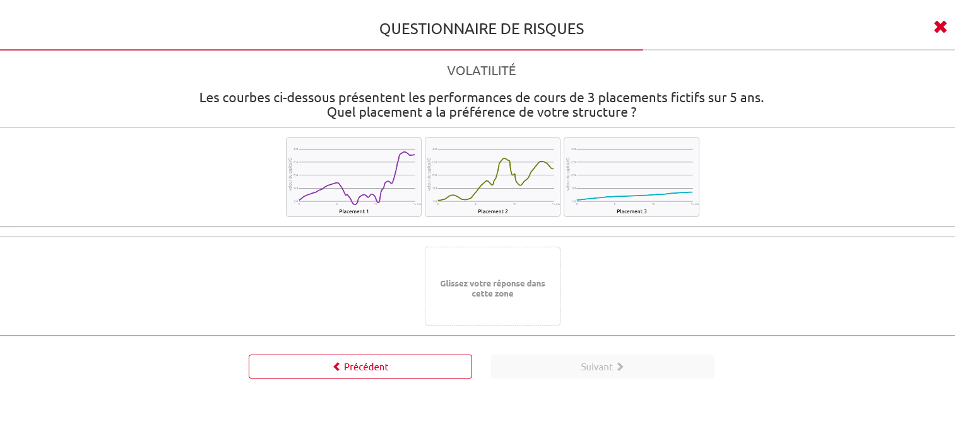
MODE OPERATOIRE PARCOURS CONSEIL PERSONNE MORALE CONTRAT DE CAPI
Panorama des parcours
Préambule : QCF / QR des personnes morales
1
Mettre à jour le QCF / QR personne morale

Slide 33
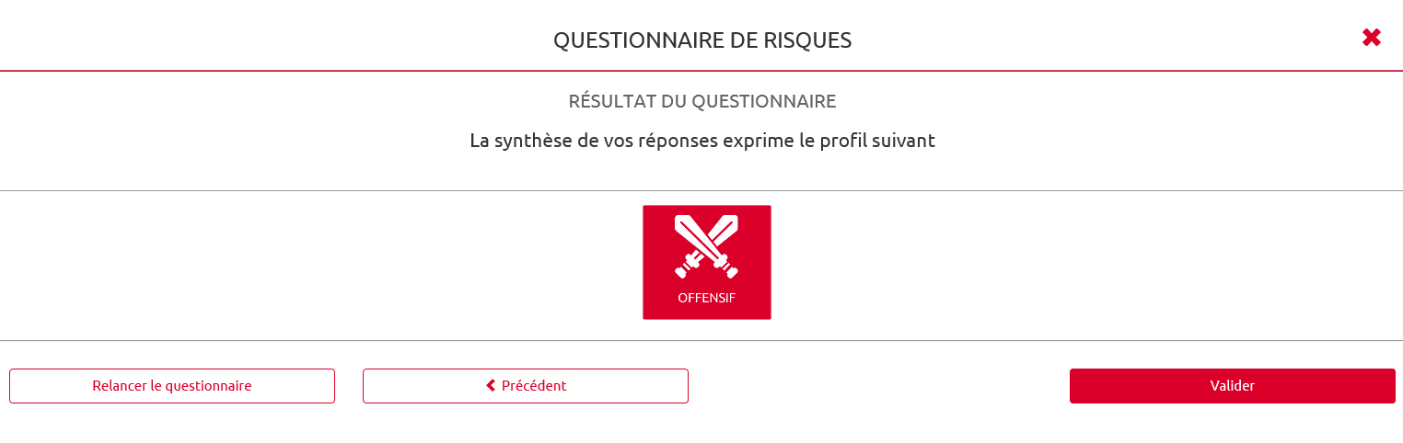
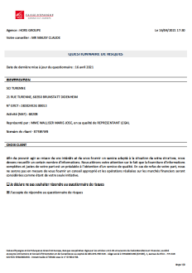
MODE OPERATOIRE PARCOURS CONSEIL PERSONNE MORALE CONTRAT DE CAPI
Panorama des parcours
Préambule : QCF / QR des personnes morales
1
Mettre à jour le QCF / QR personne morale

Slide 34
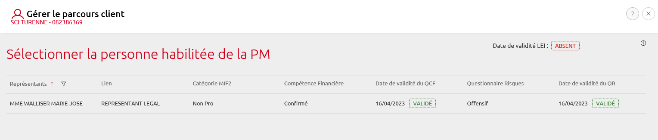
MODE OPERATOIRE PARCOURS CONSEIL PERSONNE MORALE CONTRAT DE CAPI
Panorama des parcours
Préambule : QCF / QR des personnes morales
1
Mettre à jour le QCF / QR personne morale

Slide 35

MODE OPERATOIRE PARCOURS CONSEIL PERSONNE MORALE CONTRAT DE CAPI
Panorama des parcours
Remplir le PDF Dynamique « Synthèse placement contrat de capitalisation »
2
Compléter la synthèse en reportant les éléments d’identification de la PM, le profil investisseur (QCF/QR),
les besoins et objectifs d’investissement, montant à placer, le mode de gestion, le projet, le niveau de risque
global du client et celui accepté pour le projet, le conseil de la banque, le choix client et la signature du client
et du conseiller. Pensez à mettre les coches aux bons endroits.

Slide 36
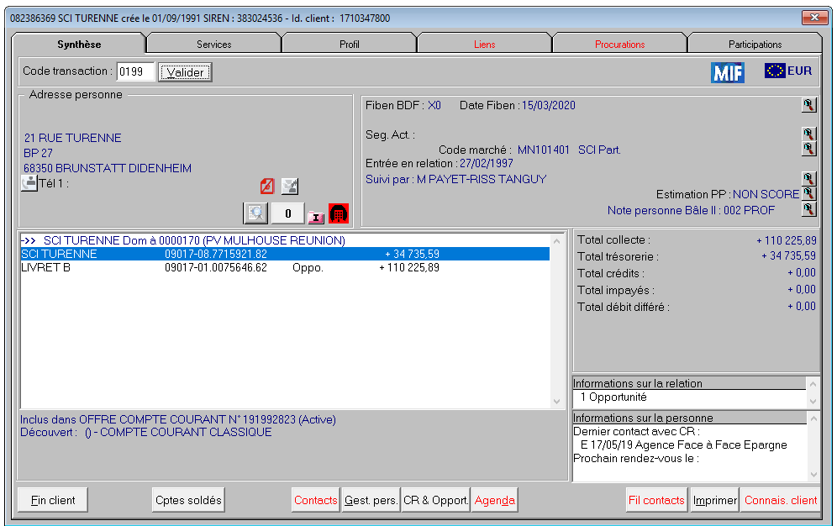
MODE OPERATOIRE PARCOURS CONSEIL PERSONNE MORALE CONTRAT DE CAPI
Panorama des parcours
Parcours PM 0199
3
Le parcours conseil 0199 sur une personne morale depuis MySys

Slide 37
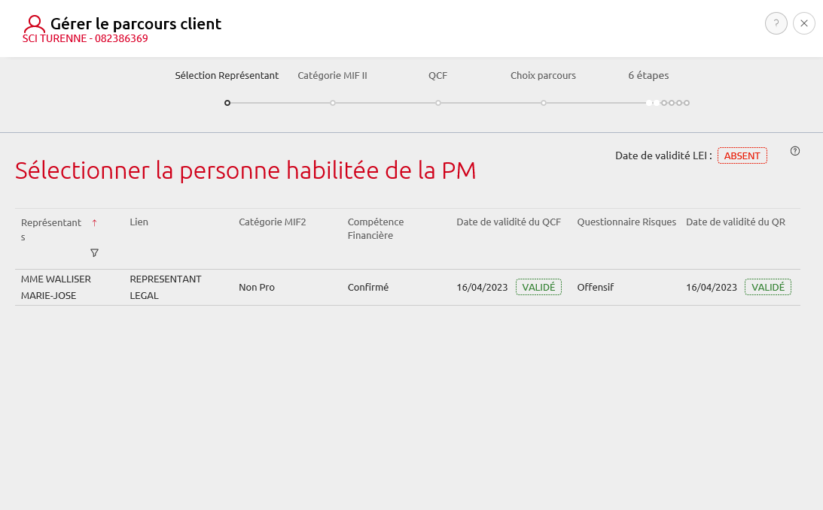
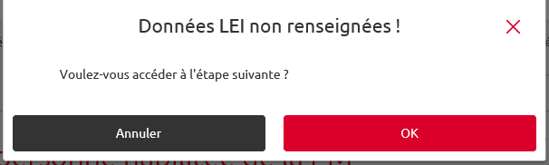
MODE OPERATOIRE PARCOURS CONSEIL PERSONNE MORALE CONTRAT DE CAPI
Panorama des parcours
Parcours PM 0199
3
Le parcours conseil 0199 sur une personne morale depuis MySys

Slide 38
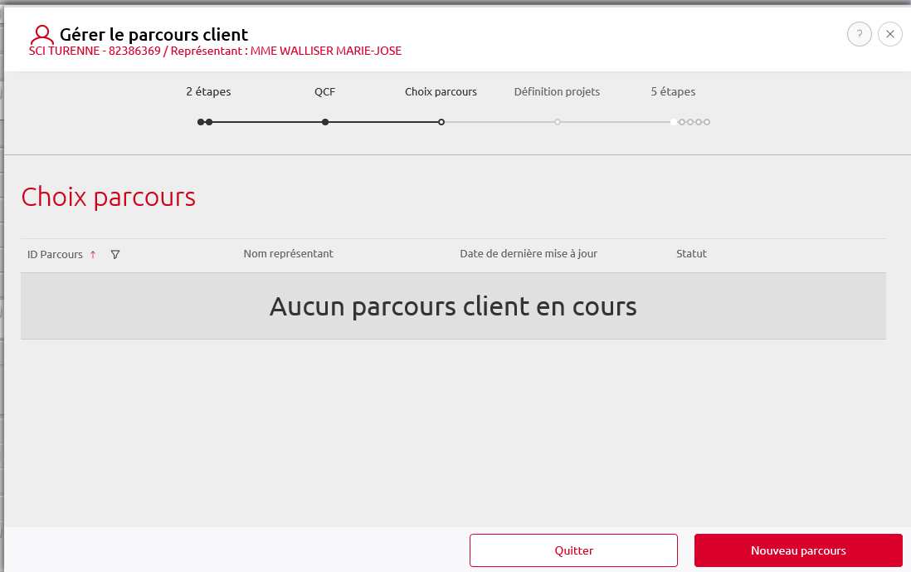
MODE OPERATOIRE PARCOURS CONSEIL PERSONNE MORALE CONTRAT DE CAPI
Panorama des parcours
Parcours PM 0199
3
Le parcours conseil 0199 sur une personne morale depuis MySys

Slide 39
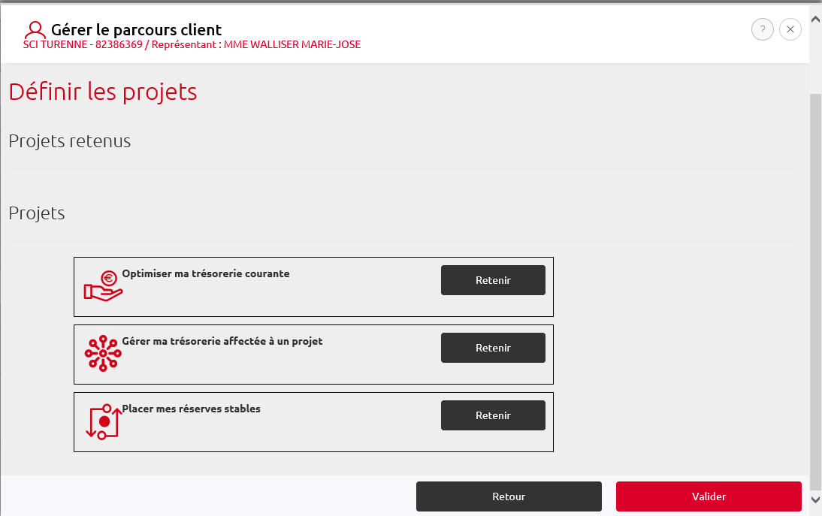
MODE OPERATOIRE PARCOURS CONSEIL PERSONNE MORALE CONTRAT DE CAPI
Panorama des parcours
Parcours PM 0199
3
Le parcours conseil 0199 sur une personne morale depuis MySys

Slide 40
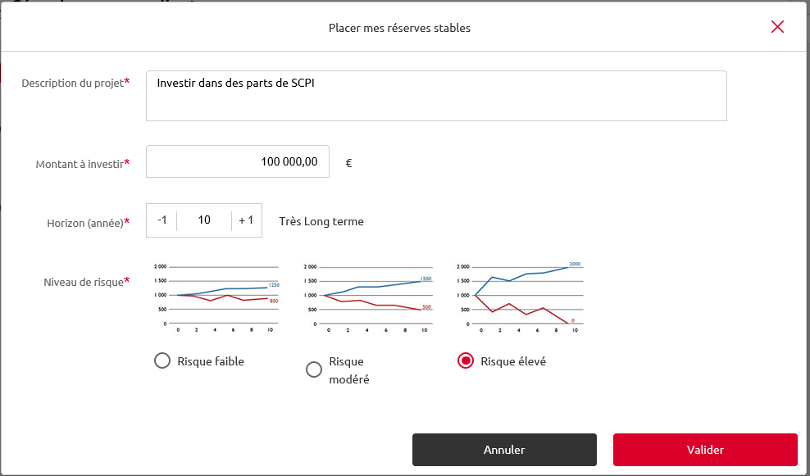
MODE OPERATOIRE PARCOURS CONSEIL PERSONNE MORALE CONTRAT DE CAPI
Panorama des parcours
Parcours PM 0199
3
Le parcours conseil 0199 sur une personne morale depuis MySys

Slide 41
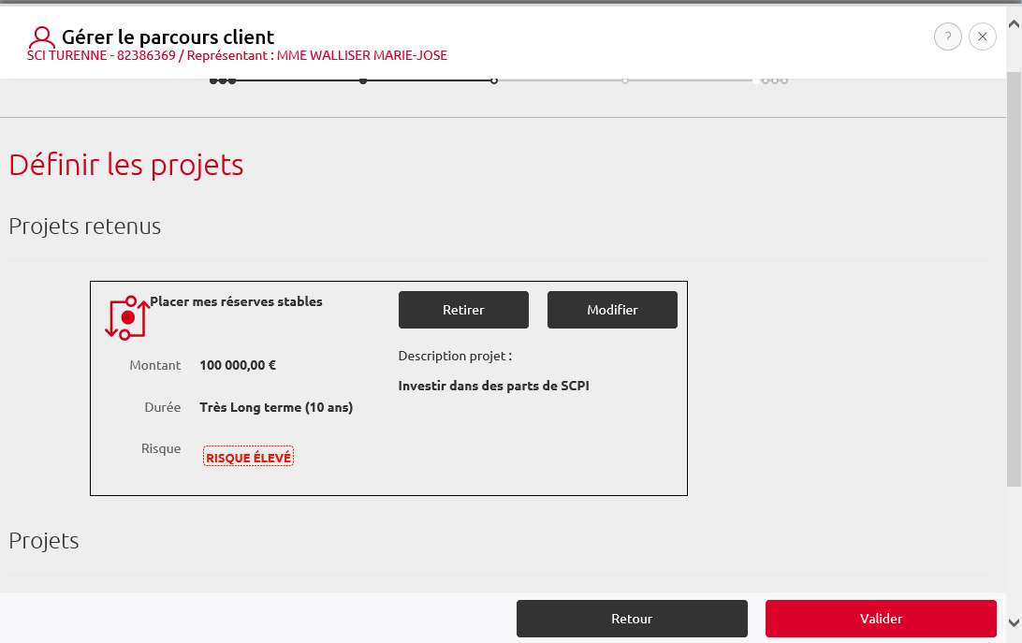
MODE OPERATOIRE PARCOURS CONSEIL PERSONNE MORALE CONTRAT DE CAPI
Panorama des parcours
Parcours PM 0199
3
Le parcours conseil 0199 sur une personne morale depuis MySys

Slide 42
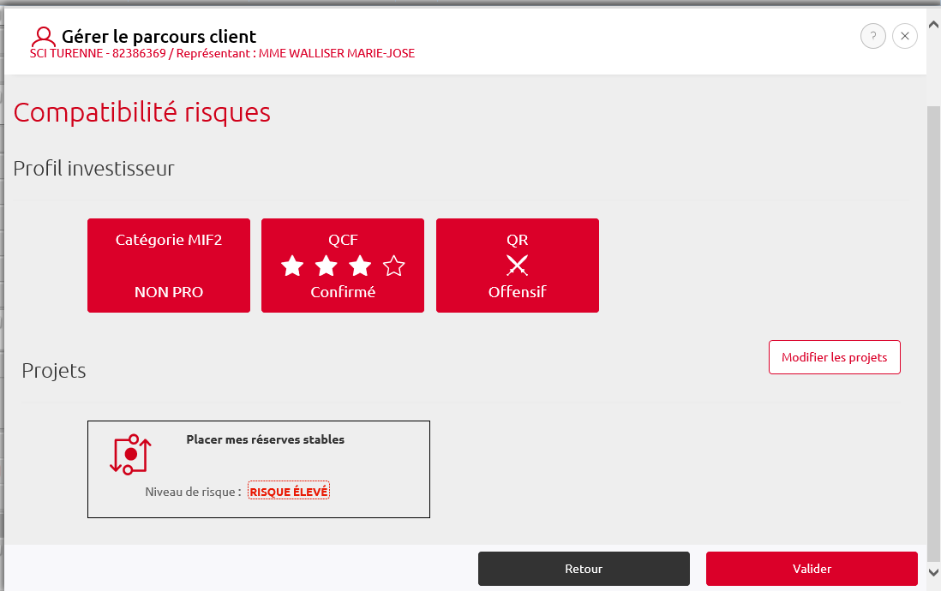
MODE OPERATOIRE PARCOURS CONSEIL PERSONNE MORALE CONTRAT DE CAPI
Panorama des parcours
Parcours PM 0199
3
Le parcours conseil 0199 sur une personne morale depuis MySys

Slide 43
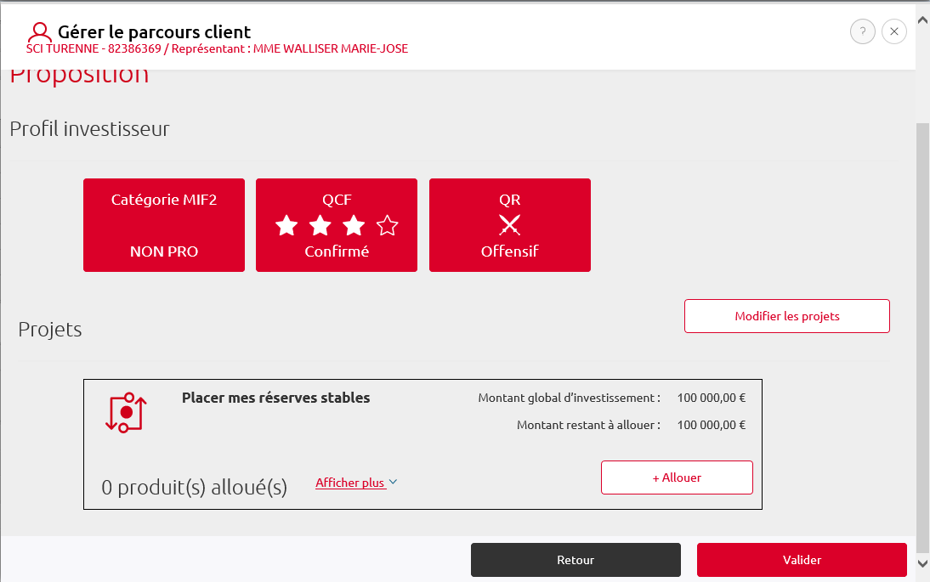
MODE OPERATOIRE PARCOURS CONSEIL PERSONNE MORALE CONTRAT DE CAPI
Panorama des parcours
Parcours PM 0199
3
Le parcours conseil 0199 sur une personne morale depuis MySys

Slide 44
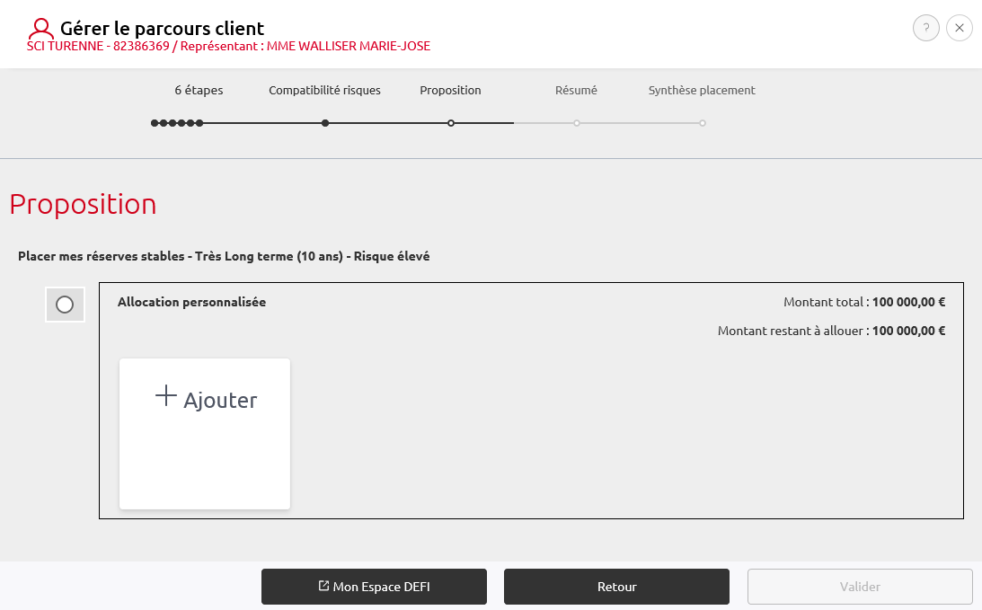
MODE OPERATOIRE PARCOURS CONSEIL PERSONNE MORALE CONTRAT DE CAPI
Panorama des parcours
Parcours PM 0199
3
Le parcours conseil 0199 sur une personne morale depuis MySys

Slide 45
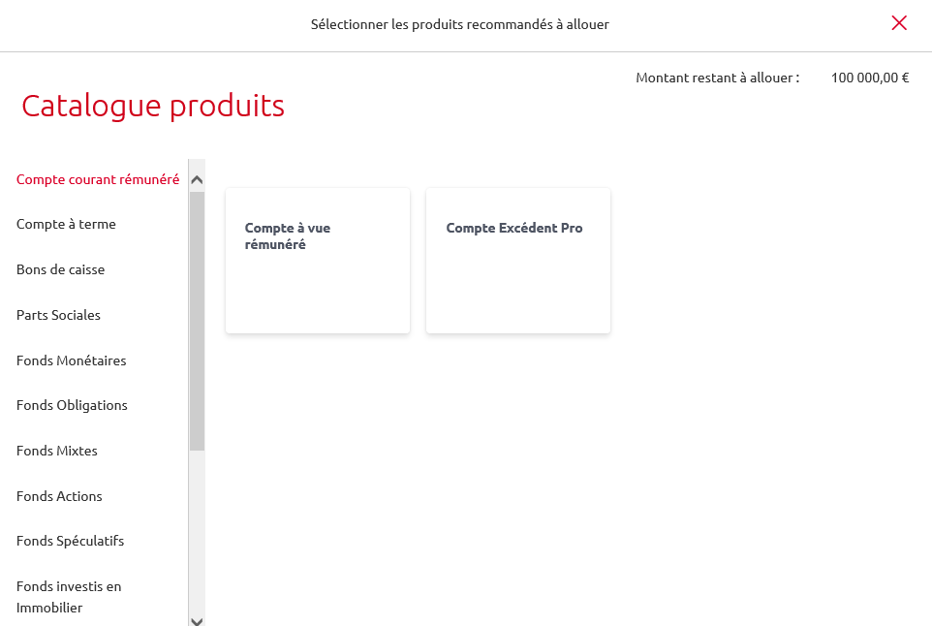
MODE OPERATOIRE PARCOURS CONSEIL PERSONNE MORALE CONTRAT DE CAPI
Panorama des parcours
Parcours PM 0199
3
Le parcours conseil 0199 sur une personne morale depuis MySys

Slide 46
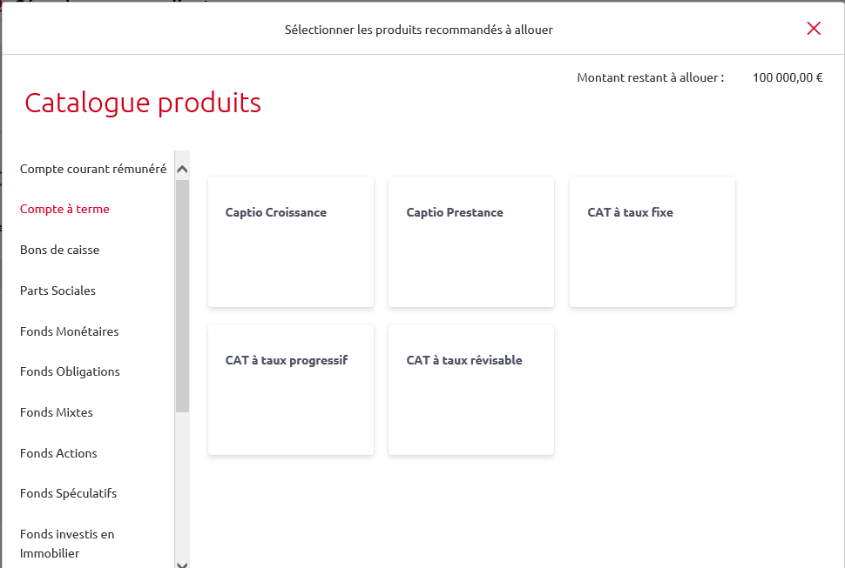
MODE OPERATOIRE PARCOURS CONSEIL PERSONNE MORALE CONTRAT DE CAPI
Panorama des parcours
Parcours PM 0199
3
Le parcours conseil 0199 sur une personne morale depuis MySys

Slide 47
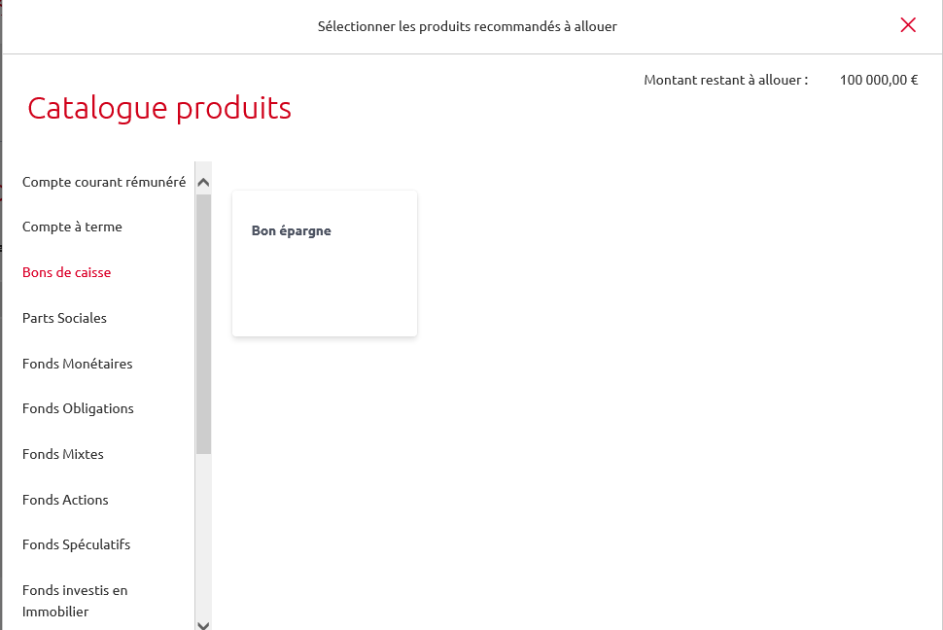
MODE OPERATOIRE PARCOURS CONSEIL PERSONNE MORALE CONTRAT DE CAPI
Panorama des parcours
Parcours PM 0199
3
Le parcours conseil 0199 sur une personne morale depuis MySys

Slide 48

MODE OPERATOIRE PARCOURS CONSEIL PERSONNE MORALE CONTRAT DE CAPI
Panorama des parcours
Parcours PM 0199
3
Le parcours conseil 0199 sur une personne morale depuis MySys

Slide 49
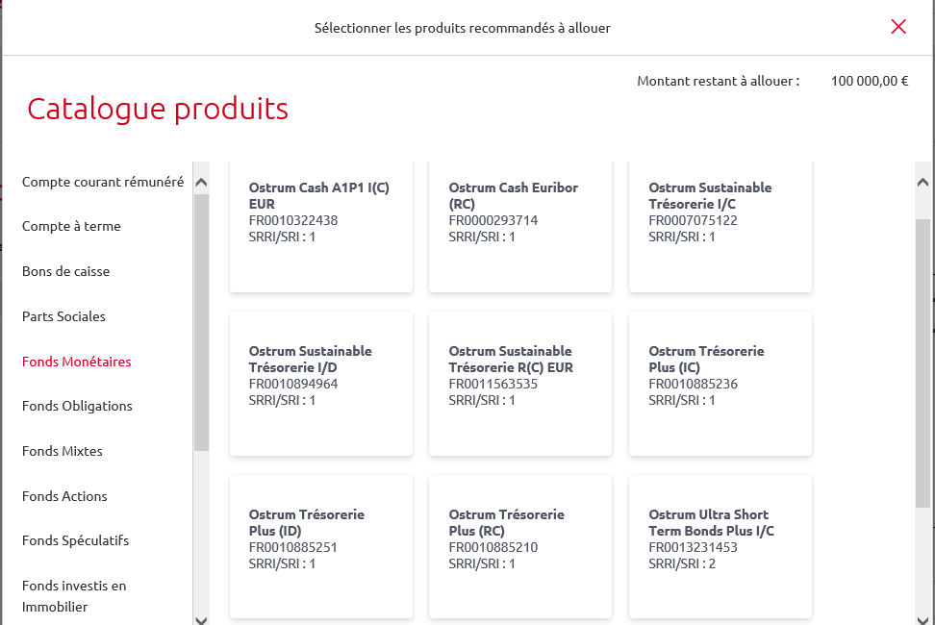
MODE OPERATOIRE PARCOURS CONSEIL PERSONNE MORALE CONTRAT DE CAPI
Panorama des parcours
Parcours PM 0199
3
Le parcours conseil 0199 sur une personne morale depuis MySys

Slide 50
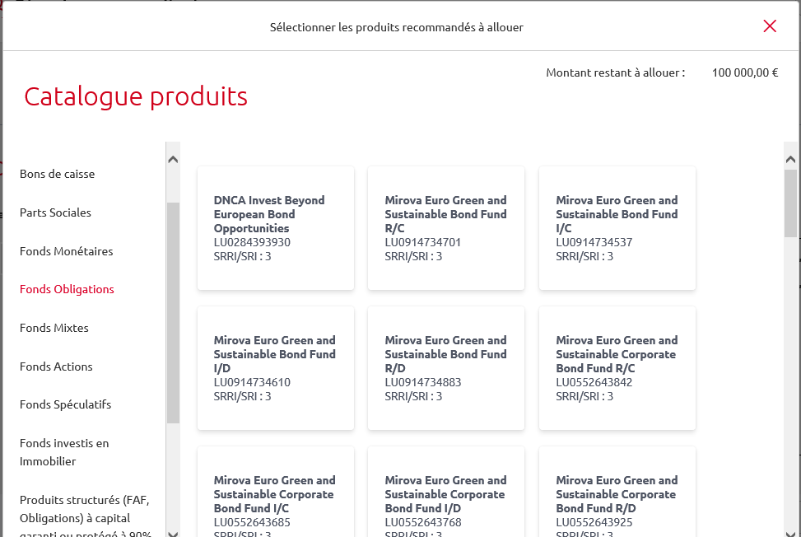
MODE OPERATOIRE PARCOURS CONSEIL PERSONNE MORALE CONTRAT DE CAPI
Panorama des parcours
Parcours PM 0199
3
Le parcours conseil 0199 sur une personne morale depuis MySys

Slide 51

MODE OPERATOIRE PARCOURS CONSEIL PERSONNE MORALE CONTRAT DE CAPI
Panorama des parcours
Parcours PM 0199
3
Le parcours conseil 0199 sur une personne morale depuis MySys

Slide 52

MODE OPERATOIRE PARCOURS CONSEIL PERSONNE MORALE CONTRAT DE CAPI
Panorama des parcours
Parcours PM 0199
3
Le parcours conseil 0199 sur une personne morale depuis MySys

Slide 53

MODE OPERATOIRE PARCOURS CONSEIL PERSONNE MORALE CONTRAT DE CAPI
Panorama des parcours
Parcours PM 0199
3
Le parcours conseil 0199 sur une personne morale depuis MySys

Slide 54

MODE OPERATOIRE PARCOURS CONSEIL PERSONNE MORALE CONTRAT DE CAPI
Panorama des parcours
Parcours PM 0199
3
Le parcours conseil 0199 sur une personne morale depuis MySys

Slide 55

MODE OPERATOIRE PARCOURS CONSEIL PERSONNE MORALE CONTRAT DE CAPI
Panorama des parcours
Parcours PM 0199
3
Le parcours conseil 0199 sur une personne morale depuis MySys

Slide 56

MODE OPERATOIRE PARCOURS CONSEIL PERSONNE MORALE CONTRAT DE CAPI
Panorama des parcours
Parcours PM 0199
3
Le parcours conseil 0199 sur une personne morale depuis MySys

Slide 57

MODE OPERATOIRE PARCOURS CONSEIL PERSONNE MORALE CONTRAT DE CAPI
Panorama des parcours
Parcours PM 0199
3
Le parcours conseil 0199 sur une personne morale depuis MySys

Slide 58

MODE OPERATOIRE PARCOURS CONSEIL PERSONNE MORALE CONTRAT DE CAPI
Panorama des parcours
Parcours PM 0199
3
Le parcours conseil 0199 sur une personne morale depuis MySys

Slide 59

MODE OPERATOIRE PARCOURS CONSEIL PERSONNE MORALE CONTRAT DE CAPI
Panorama des parcours
Parcours PM 0199
3
Le parcours conseil 0199 sur une personne morale depuis MySys

Slide 60

MODE OPERATOIRE PARCOURS CONSEIL PERSONNE MORALE CONTRAT DE CAPI
Panorama des parcours
Parcours PM 0199
3
Le parcours conseil 0199 sur une personne morale depuis MySys

Slide 61

MODE OPERATOIRE PARCOURS CONSEIL PERSONNE MORALE CONTRAT DE CAPI
Panorama des parcours
Parcours PM 0199
3
Le parcours conseil 0199 sur une personne morale depuis MySys
Uniquement si le client ne
souhaite pas suivre la
proposition de la banque

Slide 62

MODE OPERATOIRE PARCOURS CONSEIL PERSONNE MORALE CONTRAT DE CAPI
Panorama des parcours
Parcours PM 0199
3
Le parcours conseil 0199 sur une personne morale depuis MySys
Uniquement si le client ne
souhaite pas suivre la
proposition de la banque

Slide 63


MODE OPERATOIRE PARCOURS CONSEIL PERSONNE MORALE CONTRAT DE CAPI
Panorama des parcours
Parcours PM 0199
3
Le parcours conseil 0199 sur une personne morale depuis MySys
Uniquement si le client ne
souhaite pas suivre la
proposition de la banque

Slide 64

MODE OPERATOIRE PARCOURS CONSEIL PERSONNE MORALE CONTRAT DE CAPI
Panorama des parcours
Parcours PM 0199
3
Le parcours conseil 0199 sur une personne morale depuis MySys
Uniquement si le client ne
souhaite pas suivre la
proposition de la banque

Slide 65

MODE OPERATOIRE PARCOURS CONSEIL PERSONNE MORALE CONTRAT DE CAPI
Panorama des parcours
Parcours PM 0199
3
Le parcours conseil 0199 sur une personne morale depuis MySys

Slide 66

MODE OPERATOIRE PARCOURS CONSEIL PERSONNE MORALE CONTRAT DE CAPI
Panorama des parcours
Parcours PM 0199
3
Le parcours conseil 0199 sur une personne morale depuis MySys

Slide 67


MODE OPERATOIRE PARCOURS CONSEIL PERSONNE MORALE CONTRAT DE CAPI
Panorama des parcours
Parcours PM 0199
3
Le parcours conseil 0199 sur une personne morale depuis MySys

